Slide 1

Circuiti Elettrici
Capitolo 4
Circuiti con amplificatori operazionali
Prof. Cesare Svelto

Slide 2
Amplificatori operazionali – Cap. 4
4.1 Che cosa è un amplificatore operazionale (OP-AMP)?
4.2 L’amplificatore reale e ideale
4.3 Configurazioni dell’operazionale
4.4 Operazionali in cascata
4.5 Circuito Integratore e Derivatore
4.6 Circuiti con OP-AMP (D/A, i/v, IA)
4.7 Riepilogo configurazioni con OP-AMP

Slide 3
4.1 Che cos’è un un OP-AMP?
L’amplificatore operazionale è un utilissimo elemento resistivo a quattro morsetti (quadrupolo) realizzato con circuito integrato
Elettricamente si comporta come un generatore di tensione controllato in tensione
E’ un elemento circuitale attivo progettato
per eseguire operazioni matematiche di somma, sottrazione, moltiplicazione, divisione, derivata e integrale (da cui il nome operazionale)

Slide 4
4.1 Che cos’è un un OP-AMP?
Circuito integrato analogico realizzato con un gran numero di resistori e transistori
Svariati tipi di OP-AMP con differenti contenitori (e.g. Dual In-line Package o DIP) da cui escono i diversi piedini (pin) o connessioni
Vedremo le caratteristiche dell’OP-AMP reale
e ideale con applicazioni nei principali circuiti basati sull’operazionale

Slide 5
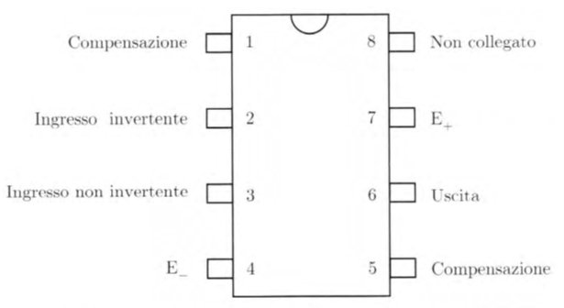
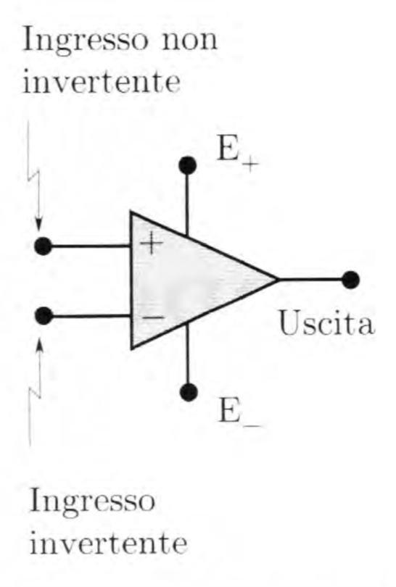
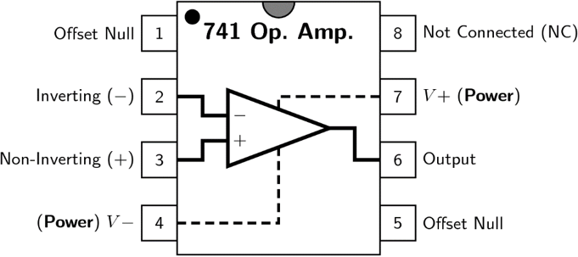
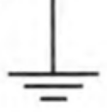
4.1 Aspetto e simbolo circuitale
Contenitore
DIP per OP-AMP
Simbolo per l’amplificatore operazionale.
E₊ ed E₋ (o V⁺ e V⁻ o ancora ±V_{cc}) sono le alimentazioni in tensione (±5,±12,±18 V)
6 terminali
principali

Slide 6
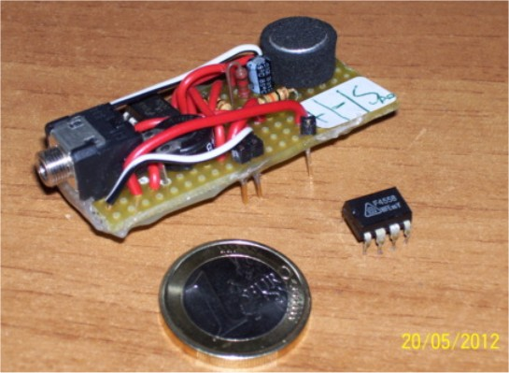
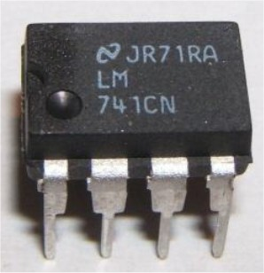
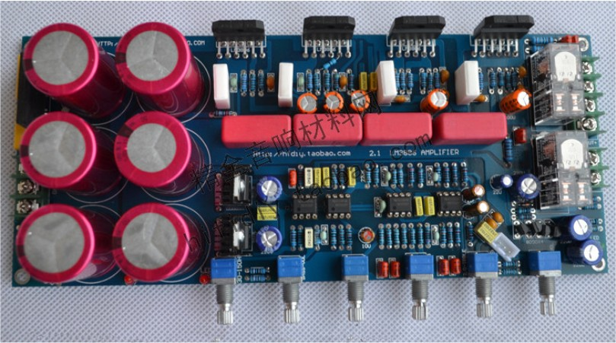
4.1 Immagini di Op Amp

Slide 7
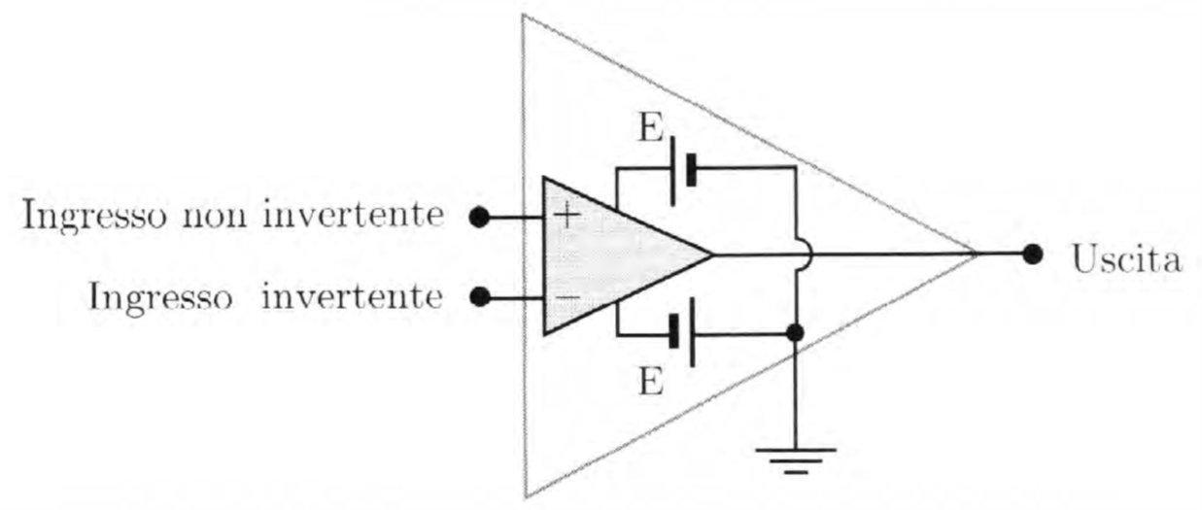
4.1 Modello elettrico a 4 terminali
Per semplificare l’analisi dei circuiti con operazionali, conviene immaginare le alimentazioni incluse in un unico elemento ( ) con 4 terminali esterni

Slide 8
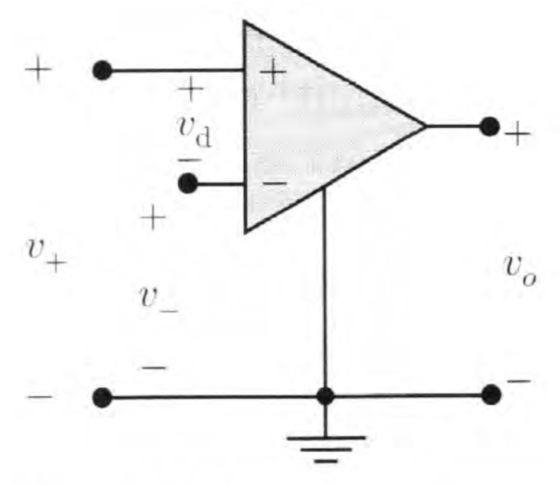
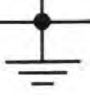
4.1 Simbolo dell’OP-AMP a 4 terminali
Tutti i valori/livelli di tensione sono riferiti rispetto alla terra che fa da riferimento di potenziale nullo
TERRA
v = 0 V
v₊ è la tensione tra l’ingresso non invertente e la terra
v₋ è la tensione tra l’ingresso invertente e la terra
v_{d} = ( v₊ - v₋ ) è la tensione differenziale (o d’ingresso)
v_{o} è la tensione d’uscita

Slide 9
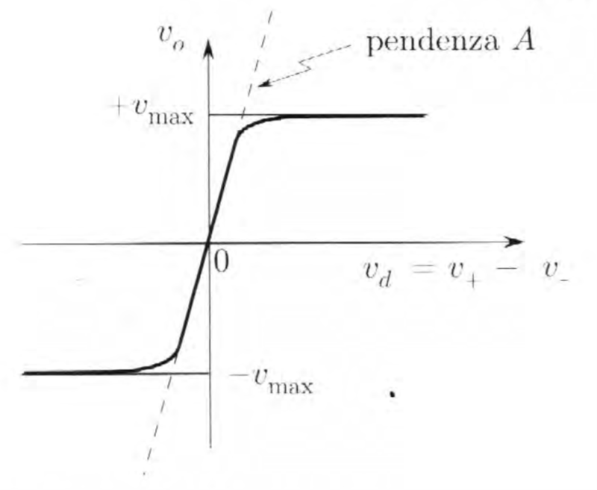
4.1 Caratteristica ingresso-uscita
Andamento tipico della tensione d’uscita v_{o} in funzione della tensione differenziale v_{d}
Regione lineare v_{o} ∝ v_{d}
v_{o} = A v_{d}
(typ. -10 μV < v_{d} < 10 μV)
A guadagno
ad anello aperto
Due regioni di saturazione, positiva e negativa,
con v_{o} = ±v_{max} indipendente da v_{d} (v_{max}<≅ E)

Slide 10
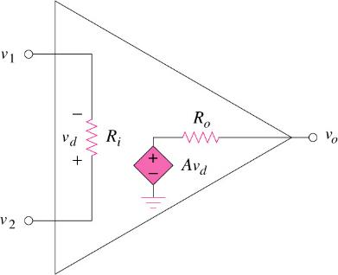
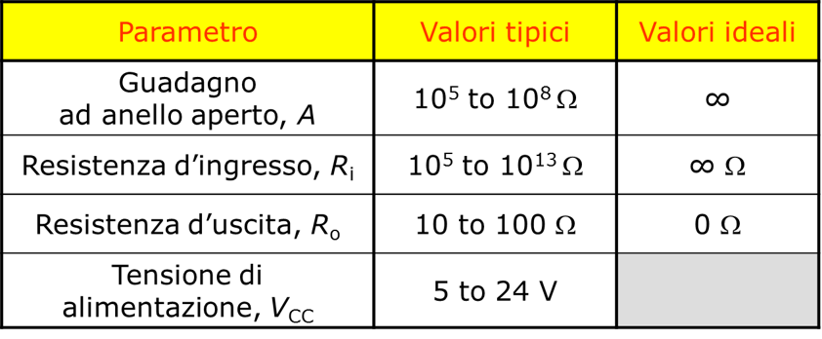
4.2 Modello dell’OP-AMP reale
v₊
R_{o}
Ingresso
v_{d}
R_{i}
Av_{d}
v₋
v_{o}
Uscita
Op-Amp → ideale
R_{i}→∞ e R_{o}→0
con A→∞
v₊ ≅ v₋
v_{o} da circuito

Slide 11
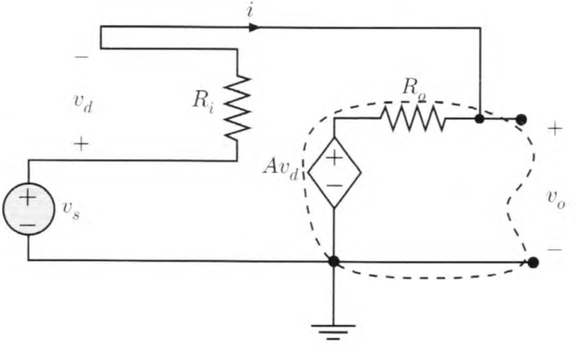
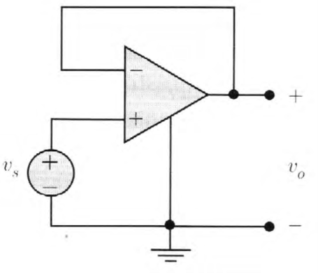

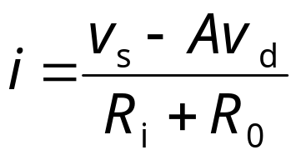
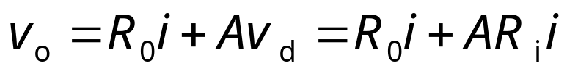
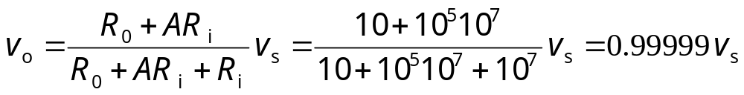
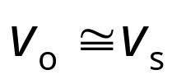
OP-AMP reale vs OP-AMP ideale
Inseguitore di tensione (buffer)
corto-circuito tra l’uscita e l’ingresso invertente
Circuito reale
R_{i}=10⁷ Ω R_{o}=10 Ω
A=10⁵
Circuito ideale
non
cambia
R_{L}
v_{o}
v₋=v₊=v_{s}
v_{o}=v₋=v_{s}
Errore 0.001 %

Slide 12
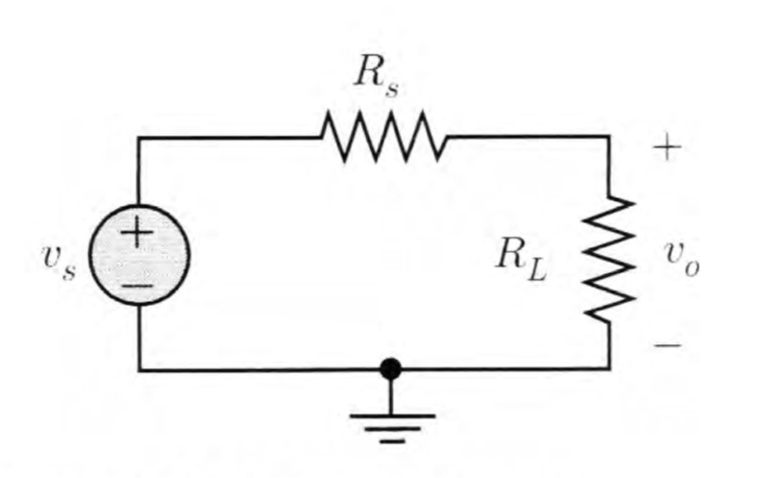
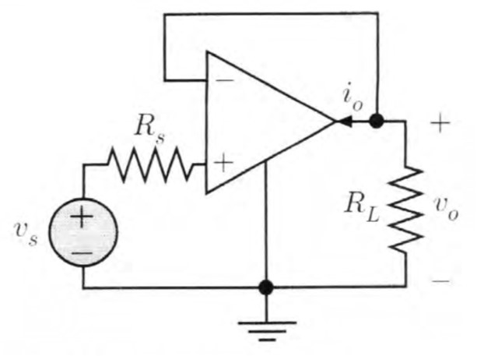
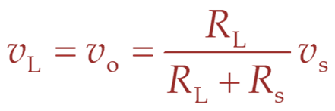
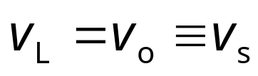
Inseguitore di tensione (buffer)
Collegamento di R_{L}
a una sorgente reale di tensione
Collegamento di R_{L}
tramite buffer
G_{BUF}=1
Indipendenza dai valori di R_{s} e di R_{L}
< v_{s}
effetto di carico
Generatore non eroga corrente e non vede R_{L}

Slide 13
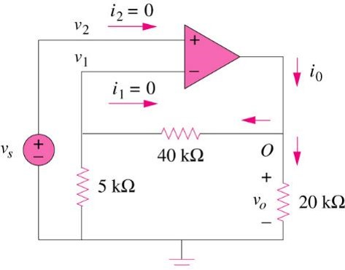
4.2 OP-AMP ideale
Esempio
Se la tensione del generatore è v_{s} = 1 V, si calcoli la corrente d’uscita i_{o}.
Svolgere in classe…
v₂ = v_{s}
v₁ = v_{o}× (5/45) = v_{o}/9
v_{o}
v₁ ≡ v₂ = v_{s} ⇒ v_{o} = 9v_{s}
volendo si possono ricavare i₄₅ e i₂₀ che sommate danno i_{o} ma con il parallelo di 45 kΩ e 20 k Ω si fa prima: i_{o} = v_{o} / R//
i₄₅
i_{o}=v_{o}/(20//45)=v_{o}×(65/900 000)
i₂₀
i_{o}=v_{s}×9×(6.5/9)×10⁻⁴
i_{o} = 0.65 mA
Risposta
i_{o} = 0.65 mA

Slide 14
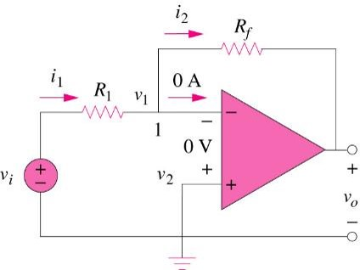
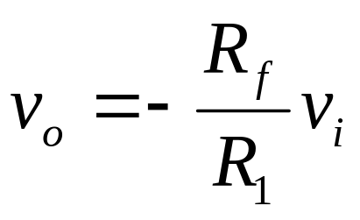
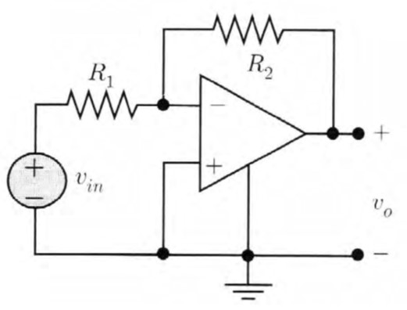
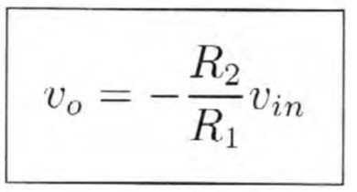
4.3 Amplificatore invertente
G_{INV}=-R₂ /R₁

Slide 15
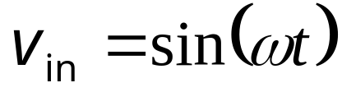
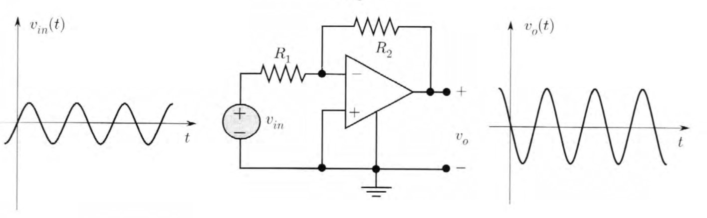
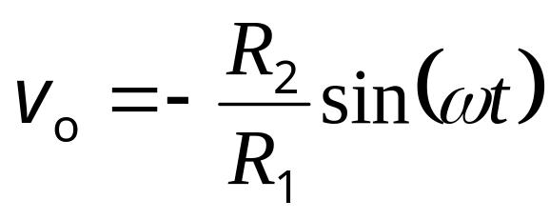
4.3 Amplificatore invertente
Per qualsiasi tensione, o forma d’onda, d’ingresso l’uscita è una replica invertita di polarità e amplificata rispetto all’ingresso con GUADAGNO G=v_{o} / v_{in}=-R₂ / R₁

Slide 16
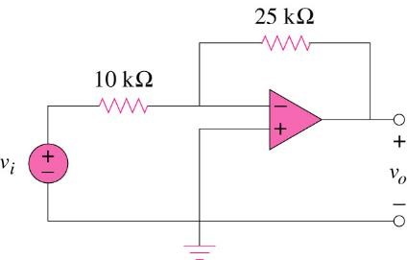
Esempio di calcolo con OP-AMP invertente
Esempio
Se la tensione d’ingresso è v_{i} = 0.5 V, si calcoli la tensione d’uscita v_{o} la corrente i nel resistore da 10 kΩ.
Svolgere in classe…
Risposta
v_{o} = -1.25 V i=50 µA

Slide 17
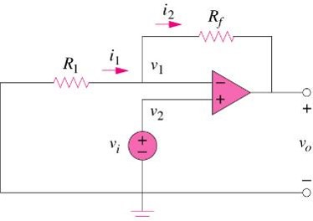
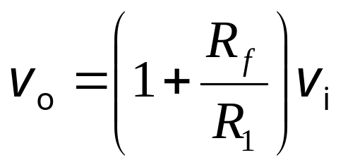
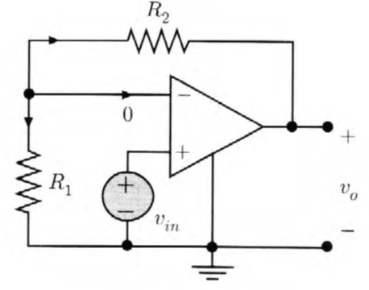
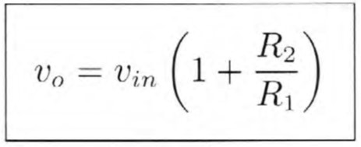
4.3 Amplificatore non invertente
G_{NON-INV}=
=(1+R₂ /R₁)
L’uscita è una replica con lo stesso segno e amplificata rispetto all’ingresso con GUADAGNO G=v_{o} / v_{in}=(1+R₂ / R₁)

Slide 18
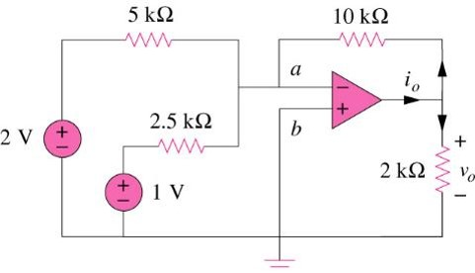
Esempio di calcolo con OP-AMP
Esempio
Per il circuito con OP-AMP mostrato in figura, si calcoli la tensione d’uscita v_{o} e la corrente i_{o}.
Svolgere in classe…
Risposta
v_{o} = -8 V
i_{o} = -4.8 mA
((con sovrapp. effetti e calcolando le correnti e tensioni))

Slide 19
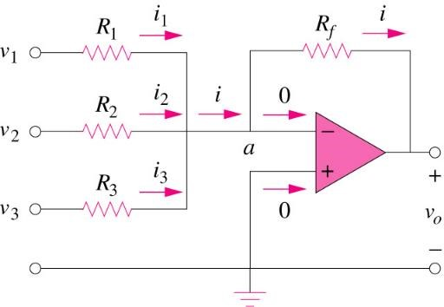
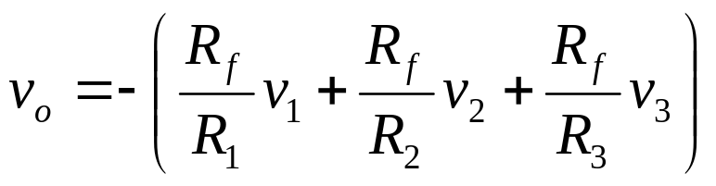
4.3 Amplificatore sommatore
G_{k,SOM}=-R_{f} /R_{k}
= Σ_{k} (G_{k} ⋅v_{k})
L’amplificatore sommatore ricava l’uscita come somma pesata (-R_{f}/R_{k}) degli ingressi in tensione v_{k}
(rivedi esempio precedente e risolvi con i due guadagni e somma pesata)

Slide 20
Esempio di calcolo con OP-AMP
Esempio
Per il circuito con OP-AMP mostrato in figura, si calcoli la tensione d’uscita v_{o} e la corrente i_{o}.
Svolgere in classe…
Risposta
v_{o} = -8 V
i_{o} = -4.8 mA
((con OP-AMP sommatore))

Slide 21
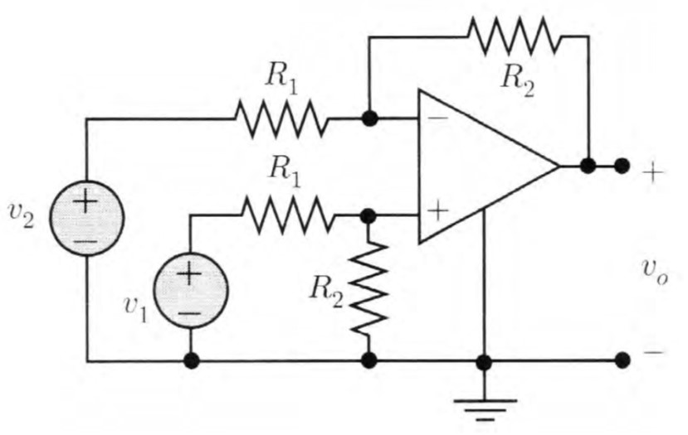
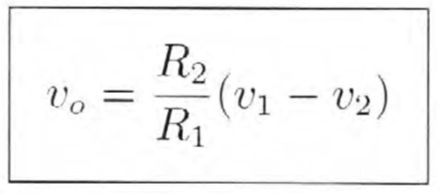
4.3 Amplificatore differenziale
G_{DIFF}=R₂ /R₁
L’uscita è proporzionale, con guadagno G=R₂/R₁,
alla differenza di tensione tra i due ingressi (v₁-v₂)
Questo consente di eliminare eventuali tensioni di disturbo comuni ai due ingressi (modo commune)

Slide 22
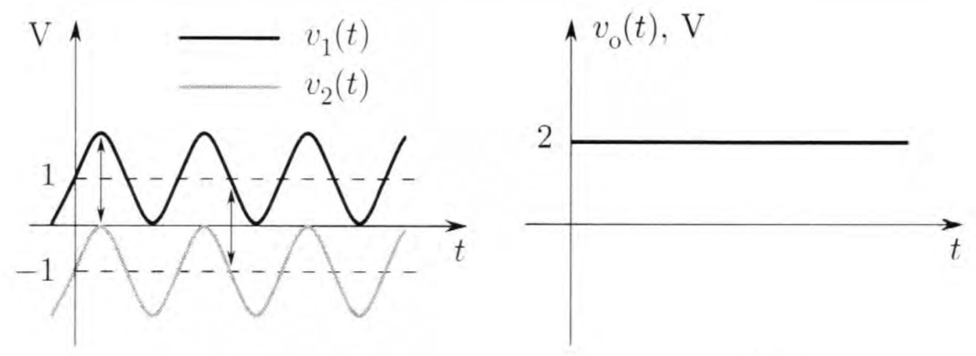
4.3 Cancellazione modo comune
Amp. differenziale con G=R₂/R₁=1. A ciascuno dei due ingressi è sovrapposto uno stesso disturbo qui sinusoidale (modo comune) che viene eliminato
Il disturbo o comunque la tensione di modo comune (offset, seno, andamento qualsiasi purchè uguale sui due ingressi) viene “idealmente” cancellato. Idealmente perchè le “tolleranze” sui resistori sono importanti (R₁≠R₁’ e R₂≠R₂’ )

Slide 23
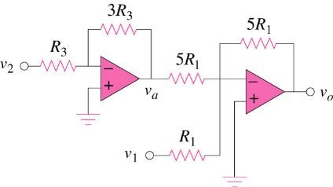
Esempio di calcolo con OP-AMP
Example 5
Considering R₁=R₃=10kΩ, determine R₂ and R₄ so that
v_{o} = -5v₁+3v₂ for the circuit shown below.
₂
₄
₁
₃
Ans:
R₂ = 6kΩ
R₄ = 50kΩ
*Refer to in-class illustration, textbook

Slide 24
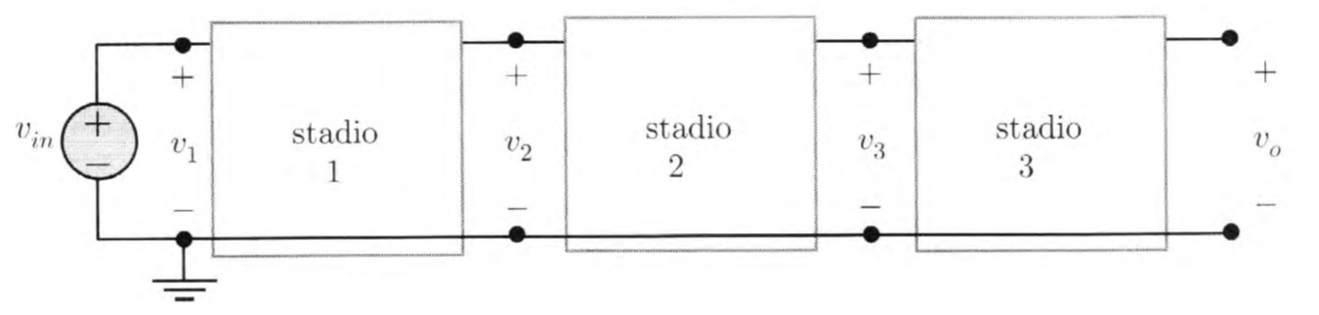
4.4 Circuiti con OP-AMP in cascata
Per realizzare funzioni e circuiti complessi è utile collegare circuiti più semplici in cascata.
ESEMPIO: cascata a 3 stadi, ciascuno con
due morsetti di ingresso e due morsetti di uscita.
Si utilizza un collegamento testa-coda (in cascata) di più amplificatori operazionali, così che a partire dall’ingresso v_{in} l’uscita di un OP-AMP diviene l’ingresso dell’OP-AMP successivo, sino all’uscita finale v_{o}
Ciascuno stadio avrà una bassa resistenza d’uscita, dell’OP-AMP, e
non sarà caricato dalla resistenza d’ingresso dello stadio successivo
Si ottiene il “disaccoppiamento” tra gli stadi e non ci sono effetti di carico

Slide 25
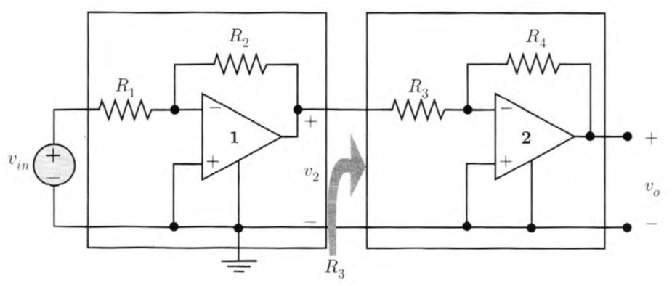
4.4 Esempio di OP-AMP in cascata
Cascata di due amplificatori invertenti (G_{TOT}>0)
G₁=-R₂/R₁ e G₂=-R₄/R₃
G_{TOT} =(R₂R₄)/(R₁R₃)= G₁G₂
In generale con N stadi in cascata si ottiene un rapporto uscita-ingresso o funzione di trasferimento G_{TOT}=v_{o}/v_{in}=G₁G₂…G_{N}

Slide 26
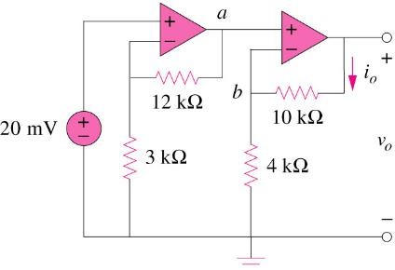
Esempio con OP-AMP in cascata
Example 6
Find v_{o} and i_{o} in the circuit shown below.
*Refer to in-class illustration, textbook
Ans: 350mV, 25μA

Slide 27
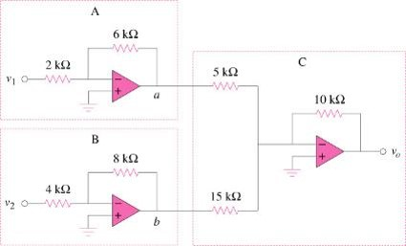
Esempio con OP-AMP in cascata
Example 7
If v₁ = 1V and v₂ = 2V, find v_{o} in the OP-AMP circuit shown below.
*Refer to in-class illustration, textbook
Ans: 8.667 V

Slide 28
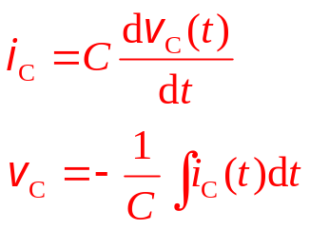
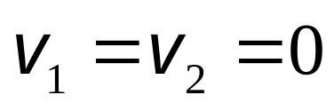
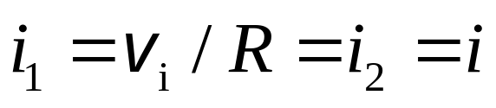


4.5 Circuito Integratore
C
R
G_{integr.}=-(1/RC) ∫⋅⋅⋅
L’uscita è proporzionale, con guadagno G_{integr.}=-1/(RC), all’integrale della tensione d’ingresso v_{i}(t)
E’ possibile integrare segnali e disturbi d’ingresso,
con il vantaggio di “mediare il disturbo”

Slide 29



4.5 Circuito Derivatore
R
C
G_{deriv.}=-(RC) d/dt[…]
L’uscita è proporzionale, con guadagno G_{deriv.}=-(RC), alla derivata della tensione d’ingresso v_{i}(t)
E’ possibile generare “impulsi’’ di tensione’’
in corrispondenza di transizioni ripide dell’ingresso

Slide 30
4.6 Importanti circuiti con OP-AMP
Tre importanti circuiti elettrici di grande applicazione pratica, realizzati con OP-AMP
Convertitore Digitale-Analogico (D/A o DAC)
consente di trasformare una parola digitale (numero) in una grandezza elettrica (tensione)
Convertitore corrente-tensione (i/v o amp. a transimpedenza) consente di trasformare una corrente in una tensione con dato guadagno
Amplificatore per strumentazione (instrum.amp.) consente di amplificare la differenza tra due tensioni eliminando il modo comune

Slide 31



Convertitore D/A (DAC)
L’uscita v_{o} è la somma di contributi di tensione αE, con “guadagni” G_{i}=-R_{o}/R_{i} corrispondenti al peso
del bit considerato. Scegliendo ER_{o}/R=1 V si ottiene:
che è la parola binaria (numero) convertita in volt
×(1 V)

Slide 32

Uso del convertitore D/A
Conversione di un contenuto/segnale digitale in segnale elettrico che viene poi utilizzato per comandare un dispositivo fisico (altoparlante, motore, display, sistema di controllo, …)

Slide 33



Convertitore i/v
R_{in} = R_{eq} = -v_{d}/i = R/(1+A) ≅ R/A <<R (typ. R_{in}<1 Ω)
L’uscita v_{o} è proporzionale, con guadagno a transimpedenza G=-R, alla corrente i di ingresso.
Il circuito legge correnti (e.g. amperometro, fotodiodo…) con una “bassa resistenza d’ingresso”

Slide 34
Amplificatore per strumentazione (IA)
Sistemi di misura: leggere differenza tra due tensioni
L’amplificatore differenziale (G_{DIFF}=R₂/R₁) presenta due problemi:
1. modifica di due valori di resistenza (due R₁ o due R₂)
per regolare G;
2. generatori d’ingresso (circuiti) erogano corrente.
Per risolvere entrambi i problem, ottenendo una lettura proporzionale alla differenza tra due tensioni d’ingresso, si usa l’Instrumentation Amplifier (IA). E’un circuito con due OP-AMP che ha
guadagno regolabile attraverso un solo resistore
e senza assorbimento di correnti in ingresso

Slide 35


Amplificatore per strumentazione (IA)
G_{IA}=2(1+R /R_{Gain})
R_{G}≡R_{Gain} da sola regola G
No correnti ingresso

Slide 36

4.7 Riepilogo configurazioni con OP-AMP

Slide 37

4.7 Riepilogo configurazioni con OP-AMP

Slide 38



4.7 Riepilogo configurazioni con OP-AMP
Amplificatore da
strumentazione
(instrumentation
amplifier)
Convertitore corrente-tensione (amp. a transimpedenza R)

Slide 39
Sommario
L’amplificatore operazionale è un elemento circuitale a 4 morsetti
(2 di ingresso e 2 di uscita) che genera tensione d’uscita comandata
dalla tensione d’ingresso.
L’operazionale serve a svolgere operazioni matematiche su grandezze elettriche del circuito e disaccoppiamento tra diversi blocchi circuitali.
L’operazionale reale è molto ben approssimato dall’operazionale ideale
(correnti d’ingresso nulle, i₊=i₋=0, e guadagno ad anello aperto infinito, A=∞)
Il collegamento in cascata di più operazionali consente di realizzare funzioni complesse garantendo il disaccoppiamento tra un blocco e l’altro. La funzione matematica risultante è il prodotto delle funzioni dei signoli blocchi.

Slide 40
Sommario
Le principali configurazioni con OP-AMP sono a:
- inseguitore di tensione (buffer): G_{BUF}=1
- amplificatore invertente: G_{INV}=-R₂/R₁
- amplificatore non invertente: G_{NON-INV}=(1+R₂/R₁)
- amplificatore sommatore: G_{SOM}=-R/R_{k}=-R_{f}/R_{k}
- amplificatore differenziale: G_{DIFF}=R₂/R₁
- amplificatore a transimpedenza: G_{i→v}=R=R_{f}
- amplificatore per strumentazione: G_{IA}=2(1+R/R_{Gain})
- circuito integratore: G_{integr.}= -(1/RC) ∫ [v_{i}(t)]dt
- circuito derivatore: G_{deriv.}= -(RC) d/dt[v_{i}(t)]

